Slide 1
第 11 章 智能体与多智能体系统
任课老师：董一琳
答疑地点：信工405
教材：王万良《人工智能导论》（第3版）

Slide 2
第11章 智能体与多智能体系统
随着计算机网络和信息技术的发展，智能体技术得到广泛应用。多智能不仅具备自身的问题求解能力和行为目标，而且能够相互协作，来达到共同的整体目标。因此，能够解决现实中广泛存在的复杂的大规模问题。
本章在介绍智能体与多智能体系统概念的基础上，简要介绍多智能体系统中的通信、协作、协调等基本技术。

Slide 3
第11章 智能体与多智能体系统
11.1 智能体的概念与结构
11.2 多智能体系统的概念与结构
11.3 多智能体系统的通信
11.4 多智能体系统的协调
11.5 多智能体系统的协作
11.6 多智能体系统的协商

Slide 4
第11章 智能体与多智能体系统
11.1 智能体的概念与结构
11.2 多智能体系统的概念与结构
11.3 多智能体系统的通信
11.4 多智能体系统的协调
11.5 多智能体系统的协作
11.6 多智能体系统的协商

Slide 5
11.1 智能体的概念与结构
11.1.1 智能体的概念
Agent可以看做是一个程序或者一个实体，它嵌入在环境中，通过传感器(sensors)感知环境，通过效应器（effectors）自治地作用于环境并满足设计要求。
Agent与环境的交互作用
传感器
感知
环境
Agent
作用
执行器

Slide 6
11.1 智能体的概念与结构
11.1.2 智能体的特性
（1）自主性：Agent具有独立的局部于自身的知识和知识处理方法，能够根据其内部状态和感知到的环境信息自主决定和控制自身的状态和行为。
（2）反应性：Agent能够感知、影响环境。Agent的行为是为了实现自身内在的目标，在某些情况下，Agent能够采取主动的行为，改变周围的环境，以实现自身的目标。
（3）社会性：很多Agent同时存在，形成多智能体系统，模拟社会性的群体。Agent具有和外部环境中其它Agent相互协作的能力，在遇到冲突时能够通过协商来解决问题。
（4）进化性：Agent应该能够在交互过程中逐步适应环境，自主学习，自主进化。

Slide 7
11.1 智能体的概念与结构
11.1.3 智能体的结构
Agent结构接受传感器的输入，然后运行Agent程序，并把执行的结果传送到效应器进行动作。
Agent系统的结构直接影响到系统的性能。
Agent、体系结构和程序之间的关系：
Agent=体系结构+程序

Slide 8
11.1 智能体的概念与结构
11.1.3 智能体的结构
Agent结构需要解决以下问题：
（1）Agent由哪些模块组成；
（2）这些模块之间如何交互信息；
（3）Agent感知的信息如何影响它的行为和内部状态；
（4）如何将这些模块用软件或硬件的方式组合起来形成一个有机的整体。
单个Agent的结构按属性可以分为：
反应式体系结构、慎思式体系结构和混合式体系结构。

Slide 9
11.1 智能体的概念与结构
11.1.4 反应式Agent
反应式Agent是一种具备对当时处境的实时反应能力的Agent。
Agent
条件-作用规则
作用决策
世界现状
执行器
环境
传感器

Slide 10
11.1 智能体的概念与结构
11.1.5 慎思式Agent
慎思式Agent是一种基于知识的系统，包括环境描述和丰富的智能行为的逻辑推理能力。
Agent
目标
知识库
状态
作用决策
规划
信息融合
执行器
环境
传感器

Slide 11
11.1 智能体的概念与结构
11.1.6 复合式Agent
复合式Agent是在一个Agent内组合多种相对独立和并行执行的智能形态，其结构包括感知、动作、反应、建模、规划、通信和决策等模块 。
规划
Agent
协作与协商
预测
通信
决策生成
建模
一般
情况
请求/应答信息
紧急和
简单情况
执行器
动作
反射
感知器
环境
其他Agent

Slide 12
11.1 智能体的概念与结构
11.1.7 Agent的应用
（1）电信。利用Agent的特性解决复杂系统和网络管理方面的任务，包括负载均衡、故障预测、问题分析和信息综合等。
（2）兴趣匹配。Agent更多应用于商业网站向用户提供建议。
（3）用户助理。用Agent协助用户更好地完成特定的任务。
（4）组织结构。由多个Agent构造一个类似于人类组织的系统，不同的Agent代表着系统内的不同角色，通过这些Agent之间的通信和协作来完成具体的任务。目前主要应用于电子商务。
（5）智能信息检索。Agent可以通过利用相关知识检索一些特定信息。

Slide 13
11.1 智能体的概念与结构
11.1.7 Agent的应用
（6）决策支持系统。Agent能够监控系统的一些关键信息，在系统可能出现问题的时候，警告相应的操作员，并在数据挖掘技术和决策支持模型的协助下，为复杂的决策提供有效的支持。
（7）移动计算。Agent能为移动应用提供自然有效且稳定的离线计算模式，在移动用户再次连上网络之后再把结果反馈给用户。
（8）远程教育。Agent作为虚拟教师、虚拟学习伙伴、虚拟实验设备、虚拟图书管理员等，实现虚拟的教学、练习和实验环节等。
（9）数字娱乐。如在个性化的节目中插入点播服务；在游戏、动画中进行更加人性化的角色设计。

Slide 14
第11章 智能体与多智能体系统
11.1 智能体的概念与结构
11.2多智能体系统的概念与结构
11.3 多智能体系统的通信
11.4 多智能体系统的协调
11.5 多智能体系统的协作
11.6 多智能体系统的协商

Slide 15
11.2 多智能体系统的概念与结构
11.2.1 多智能体系统的特点
MAS中每个智能体具有独立性和自主性。
MAS支持分布式应用，具有良好的模块性。
MAS按面向对象的方法构造多层次、多元化的智能体。
MAS是一个协调式的系统，也是一个集成系统。
在MAS中，智能体之间相互通讯，彼此协调，并行地求解问题，提高了问题求解效率。
同一个MAS中各个智能体可以是异构的。
在MAS中，不同领域的专家系统、同一领域不同的专家系统可以协作求解单一专家系统难以解决的问题。

Slide 16
11.2 多智能体系统的概念与结构
11.2.2 多智能体系统的基本类型
BDI模型：是一个概念和逻辑上的理论模型，是研究Agent理性和推理机制的基础。
协商模型：Agent的协作行为一般通过协商而产生。合同网协议就是协商模型的典型代表，主要解决任务分配、资源冲突和知识冲突等问题。
协作规划模型：用于制订其协调一致的问题规划。
自协调模型：随环境变化自适应地调整行为。

Slide 17
11.2 多智能体系统的概念与结构
11.2.3 多智能体系统的体系结构
网络结构： Agent之间都是直接通信的，通信和状态知识都是固定的。
联盟结构：若干相距较近的Agent通过一个叫做协助者的Agent来进行交互，而远程Agent之间的交互和消息发送是由局部Agent群体的协助者Agent协作完成的。
黑板结构：黑板结构中的局部Agent把信息存放在可存取的黑板上，实现局部数据共享。

Slide 18
第11章 智能体与多智能体系统
11.1 智能体的概念与结构
11.2 多智能体系统的概念与结构
11.3 多智能体系统的通信
11.4 多智能体系统的协调
11.5 多智能体系统的协作
11.6 多智能体系统的协商

Slide 19
11.3 多智能体系统的通信
两个Agent之间的通信过程如下：
发送方将自己的思想翻译成通信所用语言的格式；
发送方将语言格式加载到通信传播媒体，如声音、文字和图像；
传播载体到达接收方；
接收方读取载体中的语言代码；
接收方在思维空间中将语言代码按其格式翻译为思想，从而熟悉发送方的意识状态。

Slide 20
11.3.1 智能体通信的类型
使用Tell和Ask通信：Agent分享共同内部表示语言，并通过界面Tell和Ask直接访问相互的知识库。
通信界面Tell和Ask通信
A
B
行为
行为
感知
数据库
数据库
推理
推理

Slide 21
11.3.1 智能体通信的类型
使用形式语言通信 ：大多数Agent的通信是通过语言而不是通过直接访问知识库而实现的。
通信界面Tell和Ask通信
语言
A
B
行为
数据库
数据库
行为
感知
推理
推理

Slide 22
11.3.2 Agent通信的方式
1. 黑板系统
黑板系统的模型有三个主要组成部分：
① 知识源，即Agent，是作为求解问题的独立单元，具有不同的专门知识，独立完成特定的任务。
② 黑板，即公共工作区，为知识源提供信息和数据，同时，供知识源进行修改。
③ 监控机制。根据黑板当前的问题求解状态，以及各知识源的不同求解能力，对其进行监控，使之能适时相应黑板变化，及时进行问题求解。

Slide 23
11.3.2 Agent通信的方式
2. 消息/对话系统
有如下两种方式来实现Agent间的消息传递：
① 直接通信方式：每个Agent必须知道消息在什么时候发送到什么地方，系统中有哪些Agent可以合作，这些Agent各具备什么样的能力等。这要求系统中的每个Agent都拥有其他Agent的信息。
② 中介的通信：在基于中介的消息传送中，若干相距较近的Agent通过通信服务器来进行交互和消息发送，而远程Agent之间的交互是由局部群体中的通信服务器协作完成的。

Slide 24
11.3.3智能体通信语言
1. 知识交换格式语言KIF
主要是基于谓词逻辑，可以作为描述专家系统、数据库、多智能体的知识表示工具。
KIF负责将一种语言翻译成另一种语言，或者为两种异构智能体的知识表达提供语义共享。
可共享重用知识则是一个词汇表，它可以使可共享知识库的内容更容易被理解，同时也为特定的领域提供开发工具和方法。
外部接口主要设计软件智能体运行时能够共享知识和信息的通信高层语言KQML，即知识查询操纵语言。KQML是自主的异步智能体之间共享知识和实现协作问题求解的通信语言。
KQML既是一种消息格式，也是支持实时智能体之间知识共享的消息处理协议，实现基于知识的异构系统之间互操作和集成。

Slide 25
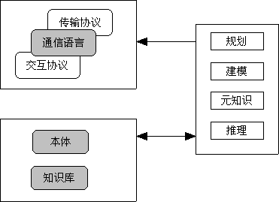
11.3.3智能体通信语言
在实际应用中，软件实体之间的互操作和知识共享是应用程序作为软件智能体的重要基础，甚至是必不可少的先决条件。
互操作软件智能体的抽象模型。

Slide 26
11.3.3智能体通信语言
2. 知识查询操纵语言KQML
KQML为多智能体通信定义了一套消息表达机制和消息传递格式，构建了一种标准通用框架。
KQML分为3层：内容层、消息层和通信层。
内容层使用应用程序本身的表达语言来传送消息的实际内容。
通信层主要负责对消息的某些特性进行编码，这些特性描述了底层通信参数，例如发送者和接收者的标识符。
消息层是整个KQML语言的核心。将一条消息从一个应用程序传送到另一个应用程序时，消息层完成对所传送信息的封装。消息层的一个最基本功能是识别传输消息发送时所使用的协议，并且给消息发送者提供一个附加在内容上的述行语或原语。KQML语言在内容不可知的情况下实现对消息的分析、路由和正确的传送。

Slide 27
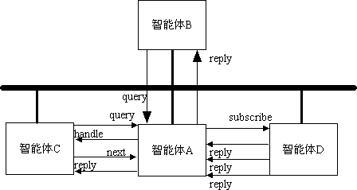
11.3.3智能体通信语言
KQML语言中有多种在进程之间进行信息交换的协议。

Slide 28
第11章 智能体与多智能体系统
11.1 智能体的概念与结构
11.2 多智能体系统的概念与结构
11.3 多智能体系统的通信
11.4 多智能体系统的协调
11.5 多智能体系统的协作
11.6 多智能体系统的协商

Slide 29
11.4 多智能体系统的协调
协调和协作是MAS研究的核心问题之一，是一个系统智能水平的重要体现。
协调是一组Agent完成集体活动时相互作用的性质。
协作是非对抗的Agent之间保持行为协调的特例。
MAS中的协调是指多个Agent为了一致和谐的方式工作而进行交互的过程，避免Agent之间的死锁或活锁。
死锁指多个Agent无法进行各自的下一步动作；活锁指多个Agent不断工作却无任何进展。

Slide 30
11.4 多智能体系统的协调
当前主要有以下四种协调方法。
(1)基于集中规划的协调：将具备其他Agent的知识、能力和环境资源知识的Agent可作为主控Agent，对该MAS的目标进行分解，对任务进行规划，并指示或建议其他Agent执行相关任务。特别适用于环境和任务相对固定、动态行为集可预计和需要集中监控的情况。
(2)基于协商的协调：通过协商来实现任务的分配。协商是Agent间减缓信息、讨论和达成共识的方式。

Slide 31
11.4 多智能体系统的协调
当前主要有以下四种协调方法。
(3)基于对策论的协调：有通信协调和无通信协调两类。无通信协调是在没有通信的情况下，Agent根据对方及自身效益模型，按照对策论选择适当行为，Agent至多也只能达到协调的平衡解。在有通信协调中则可得到协作解。
(4)基于社会规划的协调：以每个Agent必须遵循的社会规则、过滤策略、标准和惯例为基础的协调方法。这些规则对于Agent的行为加以限制，过滤某些有冲突的意图和行为，保证其他Agent必须的行为方式。

Slide 32
第11章 智能体与多智能体系统
11.1 智能体的概念与结构
11.2 多智能体系统的概念与结构
11.3 多智能体系统的通信
11.4 多智能体系统的协调
11.5 多智能体系统的协作
11.6 多智能体系统的协商

Slide 33
11.5 多智能体系统的协作
11.5.1多智能体的协作类型
（1）完全协作型：系统中的智能体围绕一个共同的全局目标全力以赴地协作，各个智能体没有自己的局部目标。
（2）协作型：系统中的智能体具有一个共同的全局目标，同时各个智能体还有与全局目标一致的局部目标。
（3）自私型：系统中不存在共同的全局目标，各智能体都为自己的局部目标工作，而且目标之间可能存在冲突。
（4）完全自私型：系统中不存在共同的目标，各智能体都为自己的局部目标工作，并且不考虑任何协作行为。
（5）协作与自私共存型：系统中既存在共同的全局目标，某些智能体也可能还具有与全局目标无直接联系的局部目标。

Slide 34
11.5 多智能体系统的协作
多智能体系统的协作过程一般分为六个阶段：
（1）产生协作需求，即确定协作目标；
（2）协作规划，求解合理的协作结构；
（3）寻求协作伙伴；
（4）选择协作方案，即根据协作竞争者反推最佳的协作方案；
（5）按协作或交互协议进行协作以实现所确定的目标；
（6）结果评估，即判断协作的效果并为以后的协作提供可供参考的经验和教训。

Slide 35
11.5 多智能体系统的协作
11.5.2合同网协作方法
在所有的协作方法中，合同网是最著名并且应用最广泛的一种协作方法。是由Smith于1980年提出的。
基本思想:人们在商务过程中用于管理商品和服务的合同机制。
在合同网方法中，所有智能体分为两种角色：管理者和工作者。
在合同网协作方法中，智能体的角色在协作过程中的角色可以变化：任何智能体通过发布任务通知书而成为管理者；相反，任何智能体通过应答任务通知书而成为工作者。

Slide 36
11.5 多智能体系统的协作
11.5.3黑板模型协作方法
黑板模型由三个基本模块构成：
知识源：应用领域根据求解问题专门知识的不同划分成若干相互独立的专家，这些专家称为知识源（即智能体）。每一知识源独立完成一个特定领域的任务。
黑板：共享的问题求解工作空间。主要存放知识源所需要的信息和求解过程中的解状态数据，如初始数据、部分解、替换解、最终解等。在问题求解过程中，知识源不断地修改黑板。知识源之间的通信和交互智能通过黑板进行。
监控机制：根据黑板上的问题求解状态和各知识源的求解技能，依据某种控制策略，动态地选择和激活合适的知识源，使知识源能实时地响应黑板的变化。

Slide 37
11.5 多智能体系统的协作
11.5.4市场机制协作方法
市场机制的基本思想是针对分布式资源分配的待定问题，建立相应的计算经济，使智能体之间通过最少的直接通信来协调多个智能体之间的活动。
系统中只存在两种类型的智能体：生产者和消费者。智能体以各种价格对商品进行投标，但所有的商品交换都以当前市场价格进行，每一智能体通过投标以便获得最大利益和效用。
在开放的市场环境中，智能体应该可以自由地选择自己的贸易策略，其行为不一定合乎常规。市场机制假定智能体所给予的偏好是与智能体获得行动结果的知识相一致，因此智能体推理行为就是最大化它自身的偏好。

Slide 38
第11章 智能体与多智能体系统
11.1 智能体的概念与结构
11.2 多智能体系统的概念与结构
11.3 多智能体系统的通信
11.4 多智能体系统的协调
11.5 多智能体系统的协作
11.6 多智能体系统的协商

Slide 39
11.6 多智能体系统的协商
1.协商协议
Multi-Agent协商概括为协商协议、协商策略和协商处理。
协商协议用于处理协商过程中协商之间的交互和作用，是交易双方交互的规则。主要研究的内容是Agent通信语言的定义、表示、处理和语义解释。
协商协议的形式化表示通常有三种方法：巴科斯范式表示、有限自动机表示和语义表示。
巴科斯范式表示具有简洁、明了的特点，是最常用的方法。
常用的协商协议：根据协商对象的数量分为一对一、一对多、多对多的协议；根据协商的顺序分为轮流出价、同时出价协商协议；根据协商议题的数量分为单属性和多属性协商等。

Slide 40
11.6 多智能体系统的协商
2.协商策略
协商策略是Agent选择协商协议和通信消息的策略。
协商策略分为：单方让步策略、竞争型策略、协作型策略、破坏协商策略和拖延协商策略。主要是竞争型和协作型策略。
竞争型策略是指协商参与者在协商过程中表现出竞争行为，使协商结果向有利于自身利益方向发展的协商对策。合同网协调模型、劳资协商、基于对策论的协商过程等都属于此类。
协作型策略是指协商各方都从整体利益出发，在协商过程中互相合作，采取的协商对策有利于互相能接受的协商结果。
策略选择的通用方法是，依据影响协商的多方面因素，给出适宜的策略选择函数。

Slide 41
11.6 多智能体系统的协商
3.协商处理
协商处理是对单个协商方及协商系统、协商行为的描述及分析，包括协商算法和系统分析两部分内容。
协商算法用于描述Agent在协商过程中的行为，包括通信、决策、规划和知识库操作等。
系统分析的任务是分析和评价Agent协商的行为和性能，回答协商过程中的问题求解质量、算法效率，以及系统的公平性和死锁等问题。
协商协议主要处理协商过程中Agent之间的交互。协商策略主要设计Agent内的决策和控制过程。而协商处理则侧重于对单个Agent和多个Agent协商社会的整体协商行为的描述和分析。

Slide 42
第 12 章 自然语言处理及其应用
任课老师：董一琳
答疑地点：信工405
教材：王万良《人工智能导论》（第3版）

Slide 43
第12章 自然语言处理及其应用
如果计算机能够理解、处理自然语言，这将是计算机技术的一项重大突破。自然语言理解的研究在应用和理论两个方面都具有重大的意义。
本章首先自然语言理解的概念以及发展历史，然后从应用角度介绍机器翻译和语音识别技术。

Slide 44
第12章 自然语言处理及其应用
12.1 自然语言理解的概念与发展历史
12.2 语言处理过程的层次
12.3 机器翻译
12.4 语音识别

Slide 45
第12章 自然语言处理及其应用
12.1 自然语言理解的概念与发展历史
12.2 语言处理过程的层次
12.3 机器翻译
12.4 语音识别

Slide 46
12.1.1 自然语言理解的概念
微观角度：从自然语言到机器内部的一个映射。
宏观角度：使机器能够执行人类所期望的某种语言功能。
    （1）回答问题：计算机正确地回答用自然语言输入的有关问题。
    （2）文摘生成：机器能产生输入文本的摘要。
    （3）释义：机器能用不同的词语和句型来复述输入的自然语言信息。
    （4）翻译：机器能把一种语言翻译成另外一种语言。

Slide 47
12.1.2 自然语言理解研究的产生与发展
1. 萌芽时期（20世纪40年代末50年代初）
A. Donald Booth & W. Weaver
M. Chomsky 形式语言和文法
2. 以关键词匹配技术为主的时期 （20世纪60年代始）
68年B. Raphael：语义检索系统SIR
J. Weizenbaum：心理医疗ELIZA
3. 以句法语义分析技术为主的时期 （ 20世纪70年代后）
72年W. Woods：语音接口LUNAR
T. Winograd ：英语对话SHEDLU
4. 基于知识的自然语言理解发展时期
5. 基于大规模语料库的自然语言理解发展时期

Slide 48
第12章 自然语言处理及其应用
12.1自然语言理解的概念与发展历史
12.2 语言处理过程的层次
12.3 机器翻译
12.4 语音识别

Slide 49
12.2 语言处理过程的层次
文字表达句子的层次：词素→词或词形→词组或句子。
声音表达句子的层次：音素→音节→音词→音句。
语言处理过程分为五个层次：语音分析、词法分析、句法分析、语义分析和语用分析。
语用分析：研究语言所存在的外界环境对语言使用产生的影响。
构成单词发音的独立单元是音素。上下文不同而发音不同。
语音分析就是根据音位规则，从语言流中区分出一个个独立的音素，再根据音位形态规则找出一个个音节及其对应的词素或词。

Slide 50
1. 词法分析
定义：从句子中切分出单词，找出词汇的各个词素 ，并确定其词义。
例：unchangeable：
un-change-able
英语词法分析
特点：切分单词容易，找出词素复杂。
例：importable分为
import-able或
im-port-able
词法分析算法举例：
repeat
look for word in dictionary
if not found
then modify the word
Until word is found or no further modification possible

Slide 51
1. 词法分析
例如：对于单词catches、ladies可以做如下的分析。
catches ladies, 词典中查不到
catche ladie 修改1：去掉s
catch ladi 修改2：去掉e
lady 修改3：把i变成y
这样，在修改2的时候，就可以找到catch，在修改3的时候就可以找到lady。
ly副词后辍；
ed动词过去分词
汉语词法分析
特点：找出词素简单，切分出词困难。
例如：优秀人才学人才学
1. 优秀人－才学人才学
2. 优秀人才－学人才学

Slide 52
2. 句法分析: 乔姆斯基的形式文法
3型文法：正则文法
2型文法：上下文无关文法
1型文法: 上下文有关文法
0型文法：无约束短语结构文法
左线性文法：A→Bt 或 A→t(A→Bt→Ct*t)
右线性文法 ： A→tB或A→t
产生式规则: x→y
例：AB→CDE √ ABC→DE × XaY→XbY
产生式规则：A→x
产生式规则: x→y

Slide 53
3. 语义分析
语义分析是将句法成分与应用领域中的目标表示相关联。
简单做法：依次使用独立的句法分析程序和语义解释程序。
缺点：使句法分析、语义分析分离
语义文法
格文法

Slide 54
3. 语义分析
语义文法是将文法知识和语义知识组合起来，以统一的方式定义为文法规则集。
舰船信息：
S→PRESENT the ATTRIBUTE OF SHIP
PRESENT→What is|Can you tell me
ATTRIBUTE→length|class
SHIP→the SHIPNAME|CLASSNAME
SHIPNAME→HUANGHE|CHANGJIANG
CLASSNAME→carrier|submarine

Slide 55
3. 语义分析
目的：为了找出动词和跟动词处在结构关系中的名词的语义关系，同时也涉及动词或动词短语与其他的各种名词短语之间的关系。
例：Mary hit Bill
Bill was hit by Mary
(Hit(Agent Mary) (Dative Bill))
特点：允许以动词为中心构造分析结果，尽管文法规则只描述句法，但分析结果产生的结构却对应于语义关系，而非严格的句法关系。

Slide 56
3. 语义分析
S
S
NP
VP
NP
VP
Mary
V
NP
V
PP
Bill
hit
Bill
was hit
by
Mary
主动句和被动句的句法分析树

Slide 57
第12章 自然语言理解及其应用
12.1 自然语言理解的概念与发展历史
12.2 语言处理过程的层次
12.7 机器翻译
12.8 语音识别

Slide 58
12.3 机器翻译
12.3.1 机器翻译方法概述
12.3.2 翻译记忆

Slide 59
12.3.1 机器翻译方法概述
直接型
间接型
中间语言型
转换型
发展历程：

Slide 60
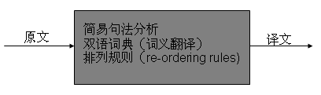
12.3.1 机器翻译方法概述
1. 直译式翻译系统(direct translation MT systems)
通过快速的分析和双语词典，将原文译出。
2. 规则式翻译系统(rule-based MT systems)
先分析原文内容，产生原文的句法结构，再转换成译
文的句法结构，最后再生成译文。

Slide 61
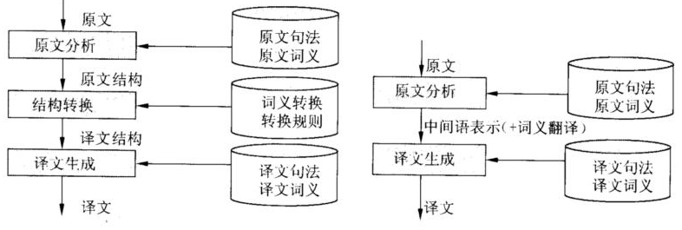
12.3.1 机器翻译方法概述
3. 中介语式翻译系统(inter-lingual MT systems)
先生成一种中介的表达方式，而非特定语言的结构；
再由中介的表达式，转换成译文。
基于规则的翻译
中介语式的翻译

Slide 62
12.3.1 机器翻译方法概述
4. 知识库式翻译系统(knowledge-based MT systems)
翻译经常需要除了词汇之外的各种知识，使用知识获取工具(knowledge acquisition)，以充实知识库的内容。
5. 统计式翻译系统(Statistics-based MT systems )
源语言中任一句子都可能是目标语言中某些句子相似。
6. 范例式翻译系统(example-based MT systems )
将过去的翻译结果，当成范例，产生一个范例库。
7. 混合式翻译系统(Statistics-based MT systems )
同时采用多种策略，以达成翻译的目标。

Slide 63
12.3.2 翻译记忆
基本原理：用户利用已有的原文和译文，建立起一个或多个翻译记忆库，在翻译过程中，系统将自动搜索翻译记忆库中相同或相似的翻译资源（如句子、段落等），给出参考译文，使用户避免无谓的重复劳动，只需专注于新内容的翻译。翻译记忆库同时在后台不断学习和自动储存新的译文，变得越来越“聪明”。
德国塔多思（TRADOS）公司的翻译记忆软件基于UNICODE（统一字符编码），支持55种语言，覆盖了几乎所有语言版本的 Windows95／98／NT 。

Slide 64
第12章 自然语言理解及其应用
12.1 自然语言理解的概念与发展历史
12.2 语言处理过程的层次
12.3 机器翻译
12.4 语音识别

Slide 65
12.4.1 语言识别的概念
机器翻译用印刷文本作为输入，能清楚地区分单个单词和单词串 。
语音识别用语音作为输入，口语对话与语音信号中语言提取的不同：
（1）上下文猜测
（2）肢体语言传达信息
fare | fair
male | mail

Slide 66
12.4.2 语音识别的主要过程
1.语音信号采集
基于单片机，DSP芯片
基于PC机
2.语音信号预处理
预滤波
（1）抑制输入信号各频域分量中频率超出采样频率的一半的所有分量，以防止混叠干扰。
（2）抑制50Hz的电源工频干扰。

Slide 67
12.4.2 语音识别的主要过程
语音信号预处理
采样：对信号进行量化，量化不可避免地会产生误差。量化后的信号值与原信号值之间的差值为量化误差，又称为量化噪声。
预加重：是提升高频部分，使信号的频谱变得平坦，保持在低频到高频的整个频带中，能用同样的信噪比求频谱，以便于频谱分析或声道参数分析。
端点检测：包含语音的一段信号中确定出语音的起点以及终点。

Slide 68
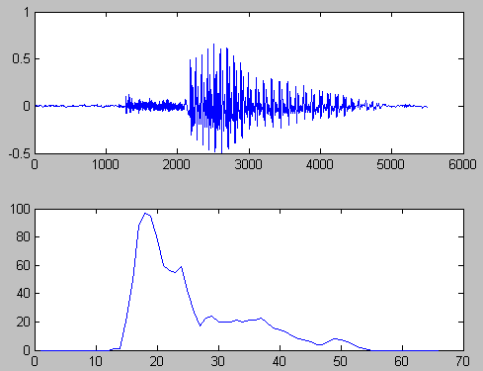
12.4.2 语音识别的主要过程
过零率：信号中波形穿越零电平的次数来描述幅度变化的剧烈程度。
ZCR(i) =
∑|sgn(x_{i}(n))－sgn(x_{i}(n+1))|

Slide 69
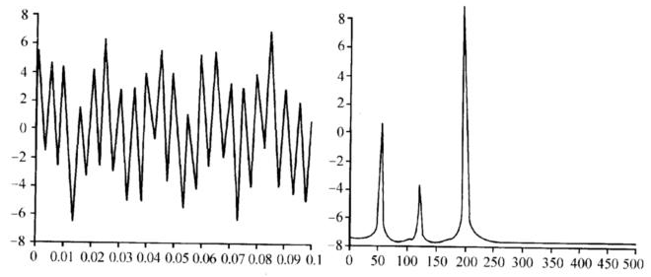
12.4.2 语音识别的主要过程
声波有两个主要特征：振幅和频率。
线性预测编码（LPC)：
基本思想：由于语音样点之间存在相关性，所以可以用过去p个样点值来预测现在或未来的样点值。

Slide 70
12.4.2 语音识别的主要过程
4.向量量化
矢量量化（vector quantization，VQ）技术是七十年代后期发展起来的一种数据压缩和编码技术。
在标量量化中整个动态范围被分成若干个小区间，每个小区间有一个代表值，对于一个输入的标题信号，量化时落入小区间的值就用这个代表值代替。
矢量量化的基本原理：将若干个标量数据组成一个矢量在多维空间给予整体量化，从而可以在信息量损失较小的情况下压缩数据量。

Slide 71
12.4.2 语音识别的主要过程
5.识别。识别系统的输入是从语音信号中提出的特征参数
语音识别所采用的方法一般有：
（1）模板匹配法。在训练阶段，用户将词汇表中的每一个词依次说一遍，将其特征矢量作为模板存入模板库。在识别阶段，将输入语音的特征矢量序列依次与模板库中的每个模板进行相似度比较，将相似度最高者作为识别结果输出。
（2）随机模型法。如隐马尔可夫模型(HMM)。用HMM的概率参数来对似然函数进行估计与判决，从而得到识别结果。
（3）概率语法分析法。不同的人说同一些语音时，相应的语谱总有一些共同的特点以区分于其他语音。将区别性特征与来自构词、句法、语义等语用约束相互结合，构成由底向上或自顶向下的交互作用知识系统。

Slide 72
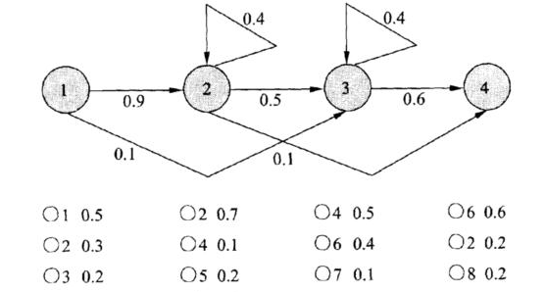
12.4.3 隐马尔可夫模型
隐马尔可夫模型： 表示序列可能出现的一种方法。
y跟在ph后面出现的概率>跟在t后面出现的概率
例 序列：1 2 3 3 4。则概率0.9×0.5×0.4×0.6=0.108

Slide 73




12.4.4 基于隐马尔可夫模型的语音识别方法
状态隐含，观察可测
LPC或MFCC
（1）观察符号是一帧帧的语音参数
（2）状态序列是具体的语音内容
前进，后退
例：

Slide 74
12.4.4 基于隐马尔可夫模型的语音识别方法
解决三个基本问题：
（1）输出概率计算问题：给定观察序列 和HMM模型，计算输出概率 。
（2）状态序列解码问题：给定观察序列 和HMM模型，确定最优的转移序列。
（3）模型参数估计问题：调整模型 的参数，以使 最大。

Slide 75
12.4.4 基于隐马尔可夫模型的语音识别方法
输入语音
语音分析
特征提取
矢量量化
HMM训练
概率计算
语音模型
比较判断
比较结果
基于HMM的孤立字(词)识别

